Slide 1

Формирование технического задания (Рассказать про госты и правила)
Подготовил Смирнов Константин
Групп ПКС-303

Slide 2
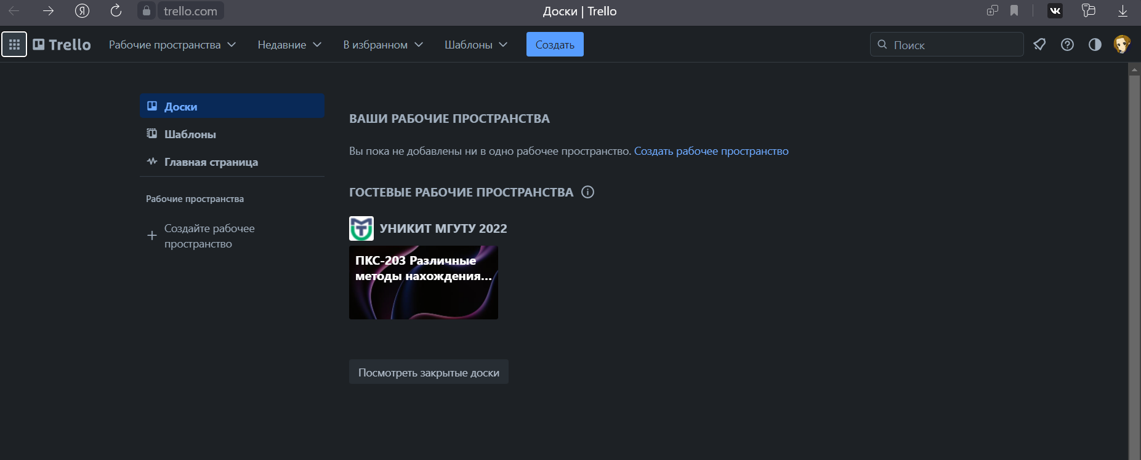
Введение в Trello

Slide 3
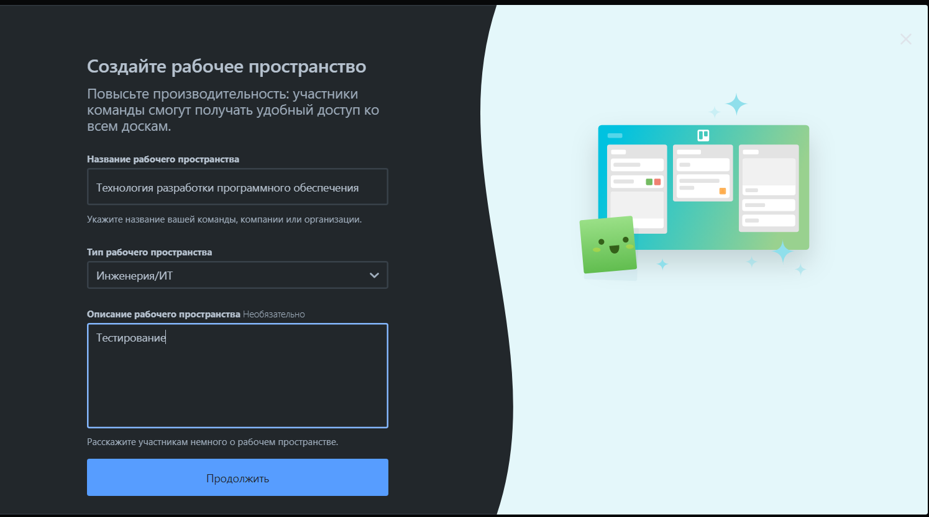
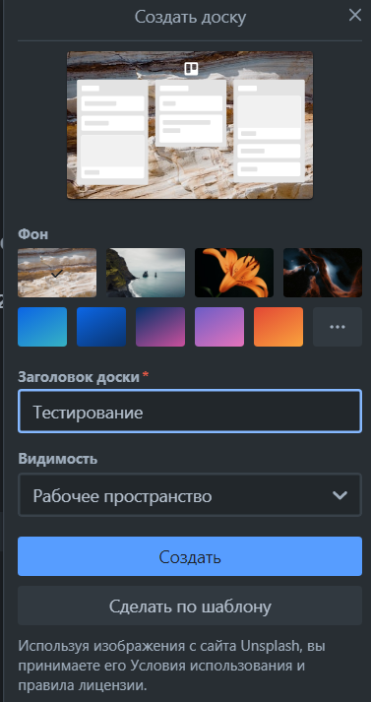
Главные функции Trello

Slide 4
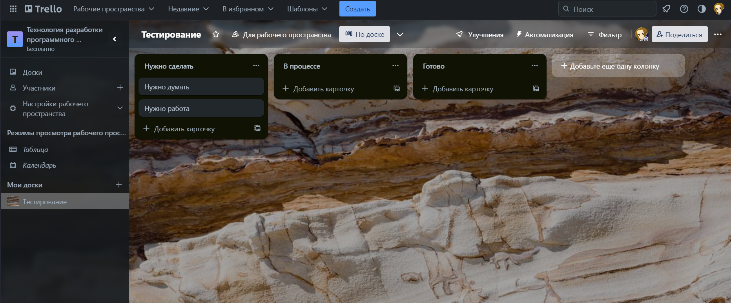
Доски и списки

Slide 5
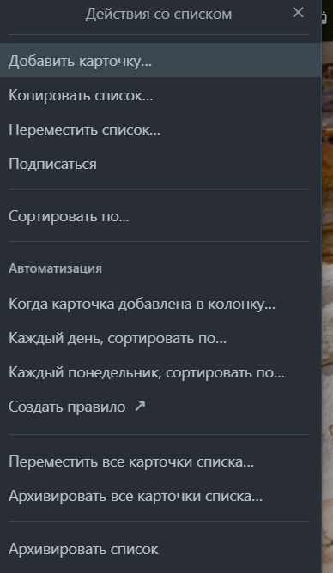
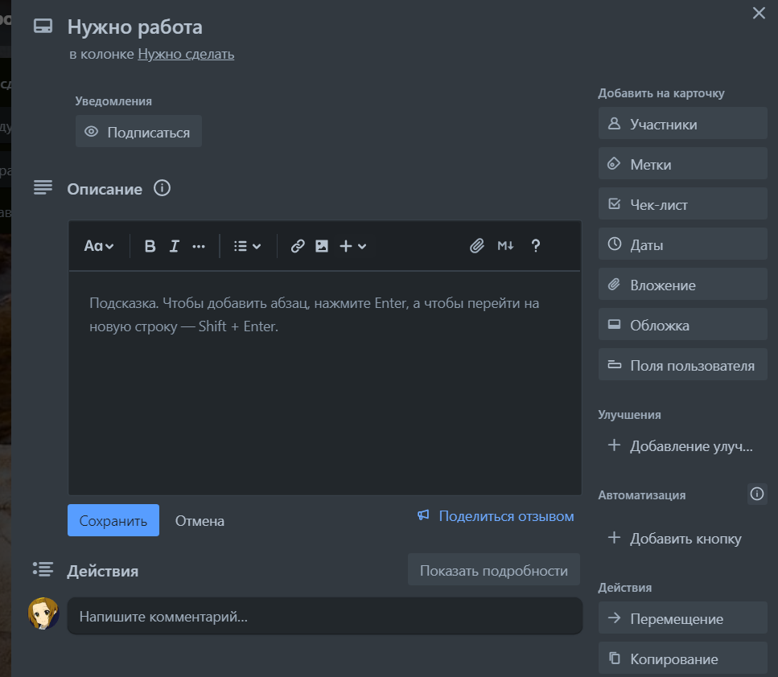
Карточки

Slide 6
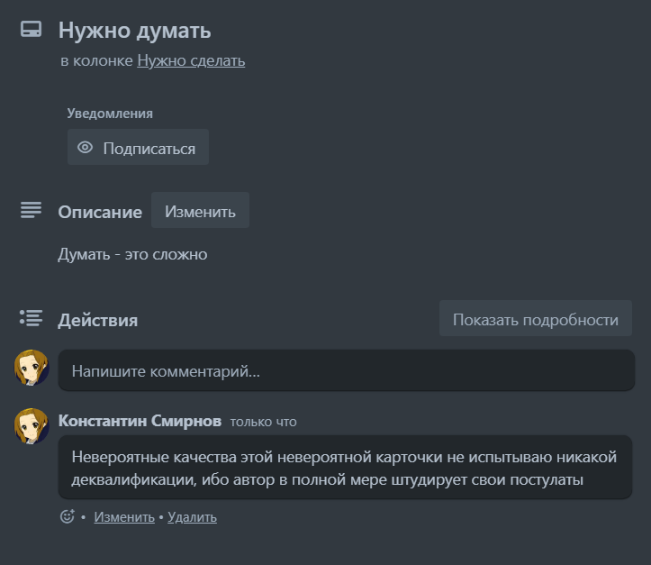
Комментарии и обсуждения

Slide 7
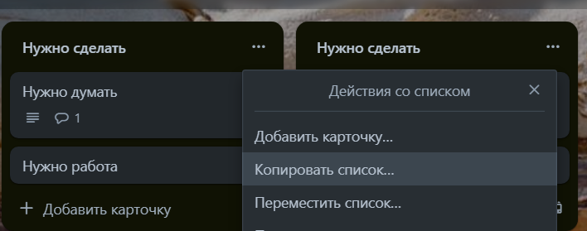
Управление проектами

Slide 8
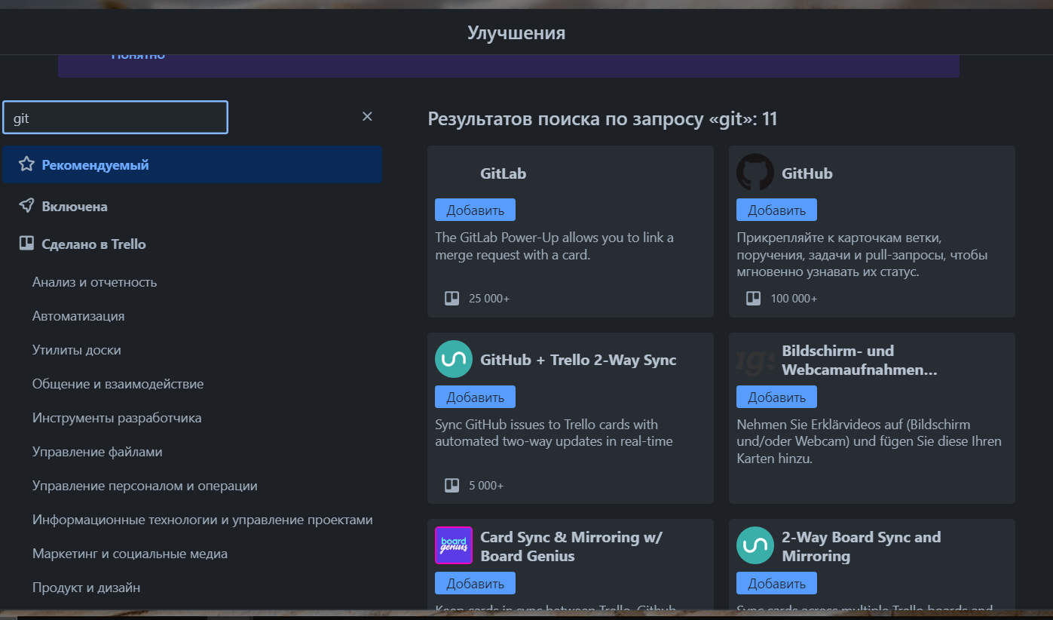
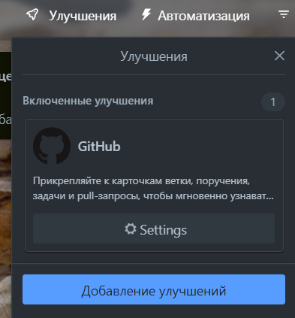
Интеграции с приложениями

Slide 9
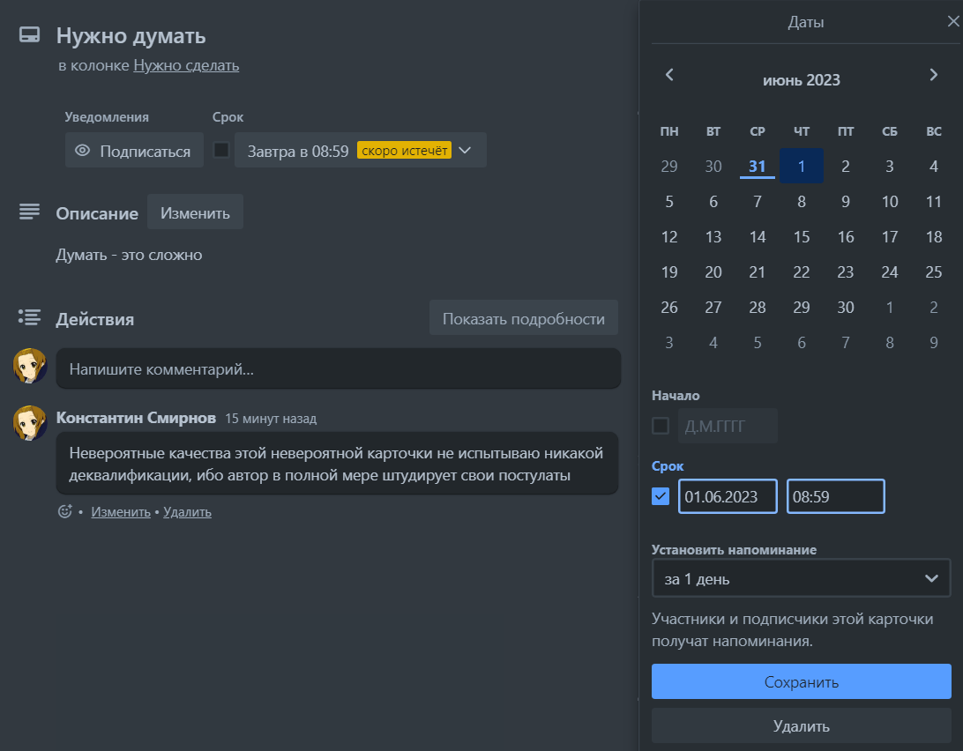
Управление временем

Slide 10
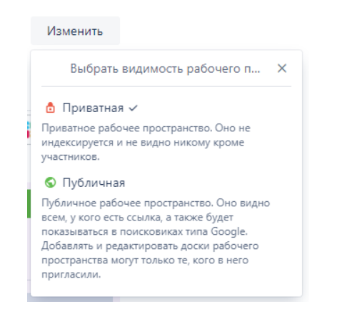
Безопасность и доступность

Slide 11



Примеры использования Trello

Slide 12

Спасибо за внимание

